Slide 1
CANDIDO PORTINARI
MENINO COM PIÃO

Slide 2
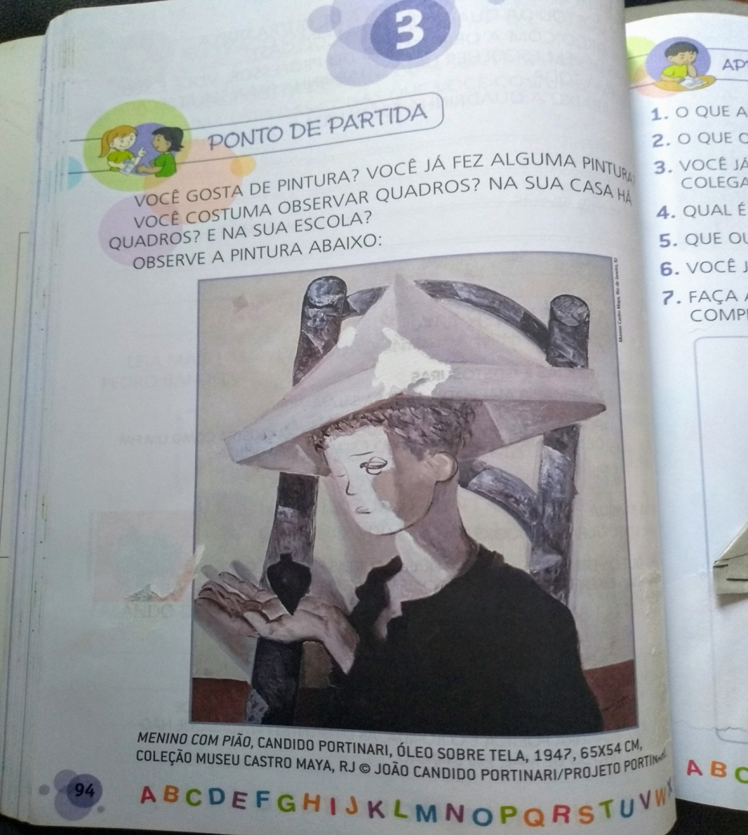
INFANTIL IV – EMEII ROSA INÊS UNGARO VERINAUD
O presente trabalho tem como tema a obra de arte “Menino com pião – Candido Portinari” e está inserido na área de Artes Visuais, mas também aborda aspectos das Ciências Sociais e Naturais.
As crianças estavam folheando livros e revistas à procura de objetos com as cores primárias que já havíamos trabalhado – azul, vermelho e amarelo – quando uma aluna perguntou:
- O que é isso, prô?
Era a imagem da obra de Candido Portinari – Menino com pião.

Slide 3
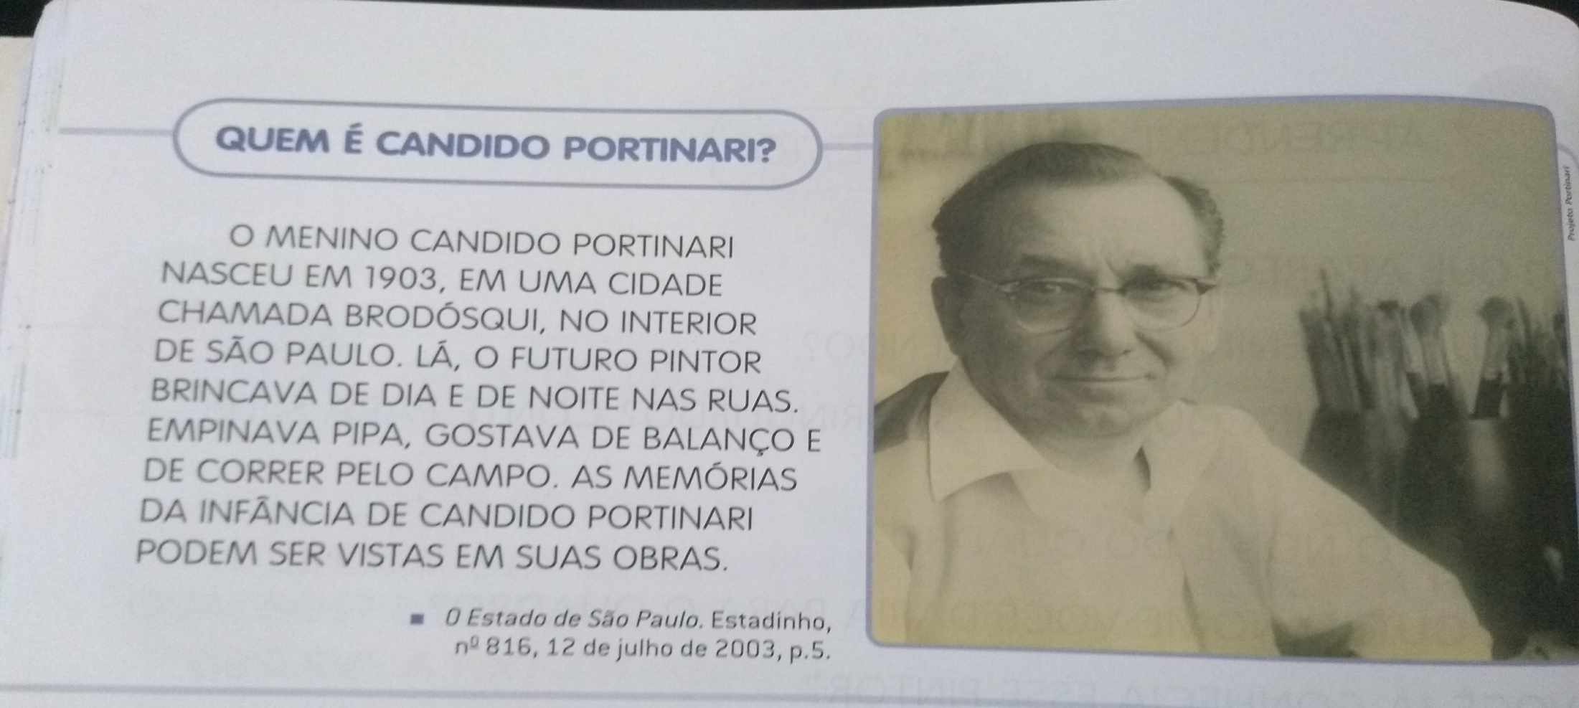
Expliquei que era uma obra de arte de um pintor muito famoso e ela quis saber mais...queria saber:
Quem era o pintor?
Por que o menino estava triste?
Por que aquela obra não tinha as cores?
E diante de tanta curiosidade e interesse trabalhamos com a obra.

Slide 4
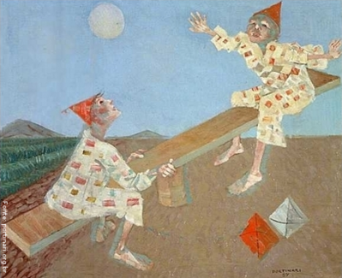
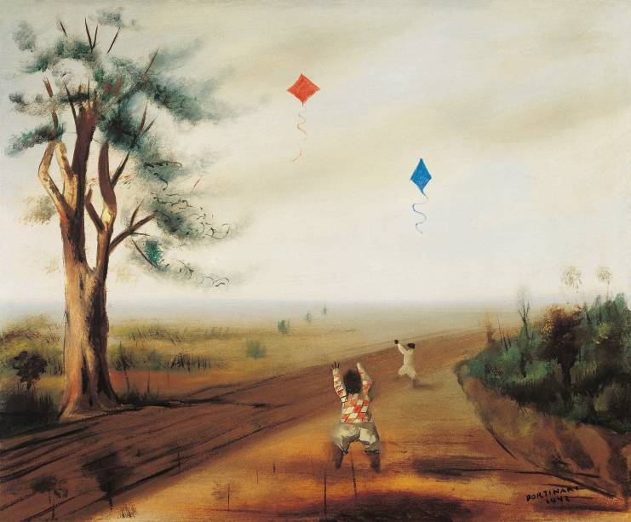
O objetivo do projeto foi identificar o que é uma obra de arte, além de conhecer o autor e um pouco da sua história, sobre as cores, formas e outras manifestações artísticas. O Projeto tem como ênfase a Pedagogia Histórico Crítica ao abordar o conteúdo de artes, pois segundo a teoria, é papel fundamental da escola o trabalho com conteúdos clássicos, como as ciências e as artes que promovem o desenvolvimento Humano.
O projeto foi realizado em quatro encontros nas aulas de artes (no pátio e na sala). Com fotos e imagens de algumas obras do autor, os deixei livres para que todos pudessem falar o que perceberam nas obras; as cores, o formato, a paisagem que observaram e as diferentes características de cada obra.

Slide 5
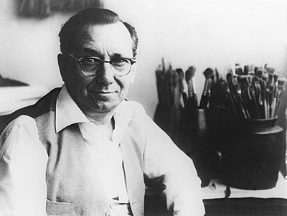
Primeiro trabalhamos o nome Candido Portinari (eles acharam engraçado) e um pouco da vida do pintor.
Relacionamos as letras do nome dele aos nomes das crianças, trabalhamos o conceito de nome e sobrenome – identidade.
As crianças quiseram saber se ele estava vivo porque ele já estava “velho” na foto. Contei a eles que na época em que ele pintava, as tintas continham chumbo e ele adquiriu uma doença por causa disso.
- Coitado! Ele gostava tanto de pintar e morreu por causa da tinta? (expressão de uma aluna).
Conversamos bastante sobre o pintor e vimos outras obras dele.

Slide 6
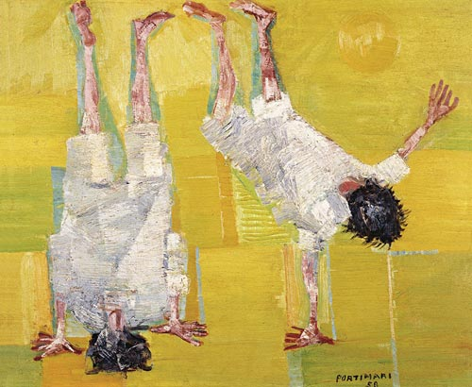
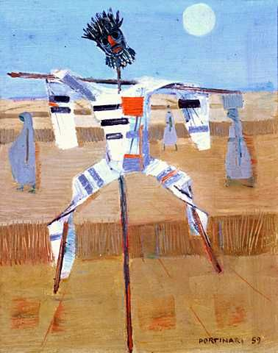
Segundo Vigotisk, a aprendizagem antecede o desenvolvimento e podemos fazer isso quando oferecemos ao aluno uma oportunidade de aprender um conteúdo de maneira interdisciplinar, a partir de algo que ele já conhece e dos seus próprios interesses, avançando assim em seus níveis de conhecimento.

Slide 7
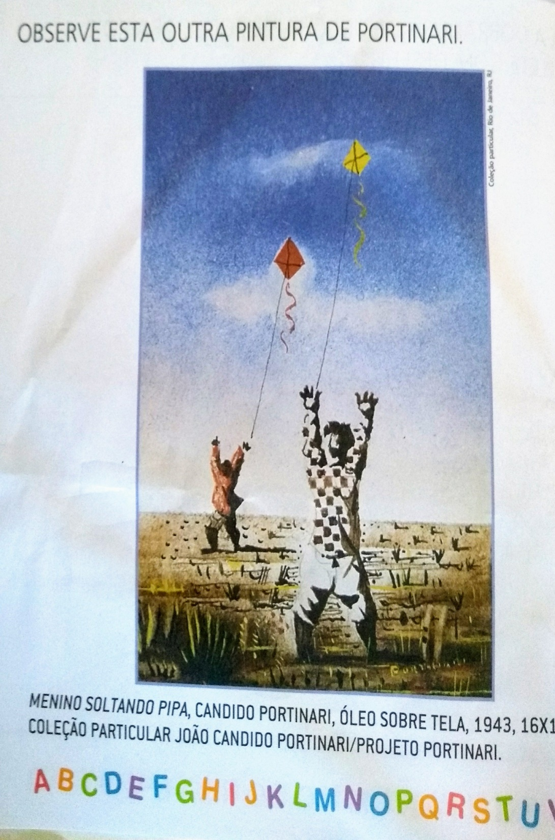
Nesta obra as crianças observaram que diferente da primeira, esta tinha cor e principalmente que as cores eram as primárias, as quais nós havíamos trabalhado.
Também disseram que na obra “Menino com pião”, o menino está triste porque não tem um amigo para brincar.
Já na obra “Menino soltando pipa” está com cor porque o menino está feliz e tem um amigo ou um pai. (Conclusões das crianças enquanto eu perguntava sobre as obras).

Slide 8
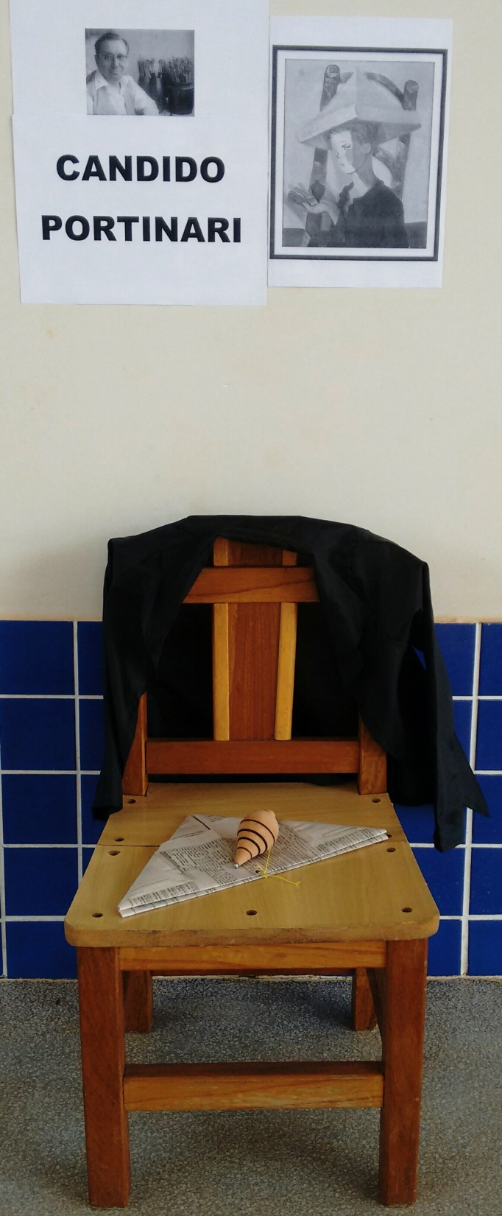
Então separei alguns objetos para reproduzirmos a obra “Menino com pião”.
Algumas crianças não sabiam o que era um pião, como brincava e resgatamos as cantigas de roda enquanto brincávamos com o pião no dia que tiramos as fotos.
Cantiga: O pião entrou na roda
https://www.letras.mus.br/cantigas-populares/984005/

Slide 9
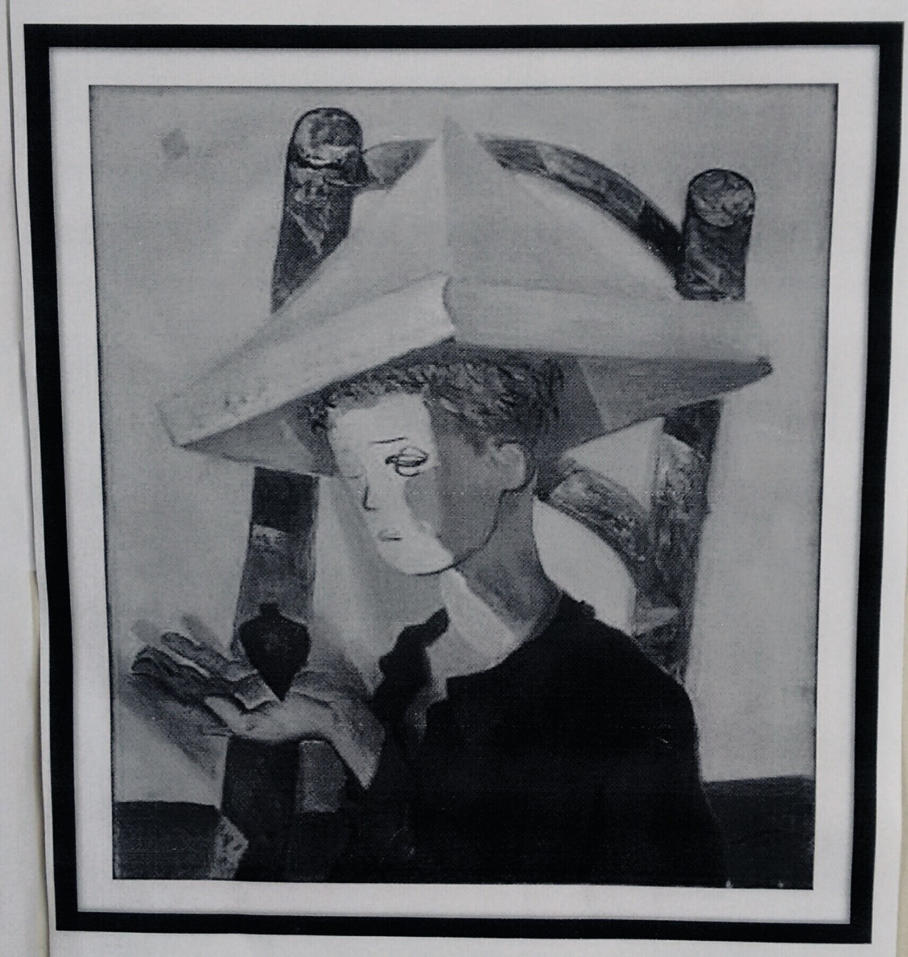
Fizemos as fotos e cada criança ficou à vontade para escolher a expressão que gostaria de fazer.

Slide 10
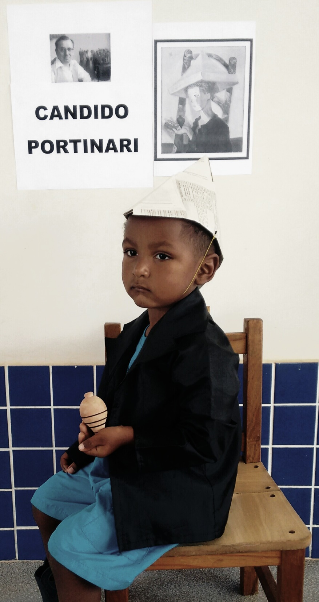
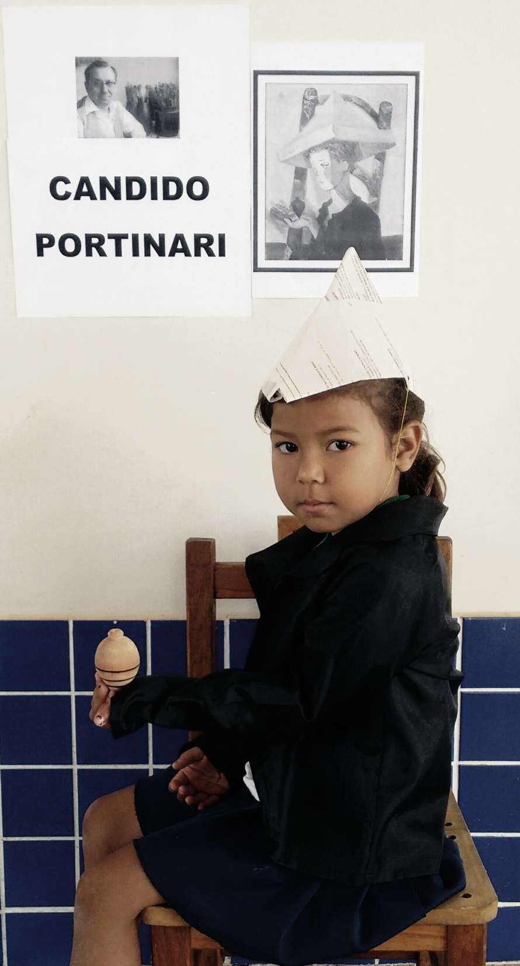

Slide 11
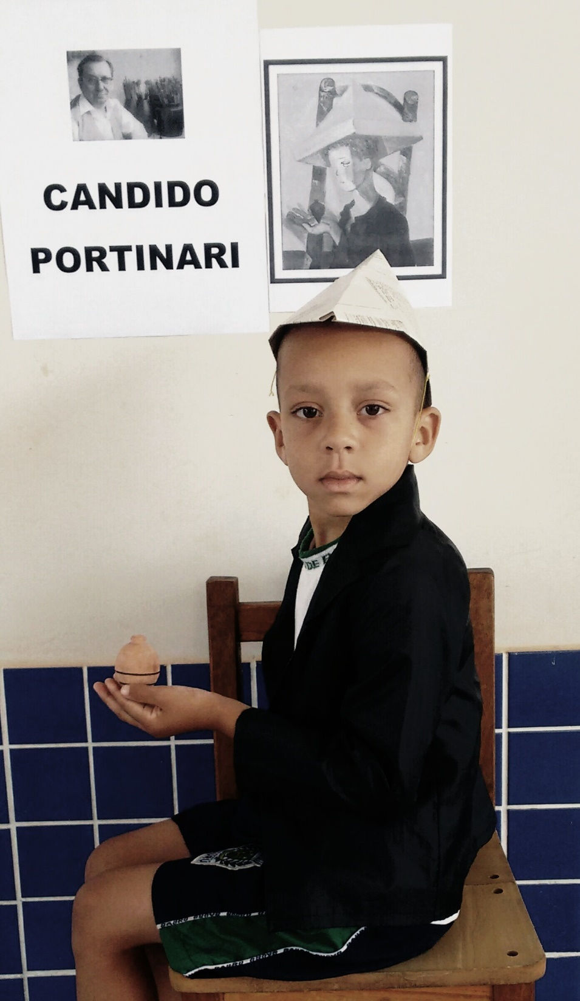
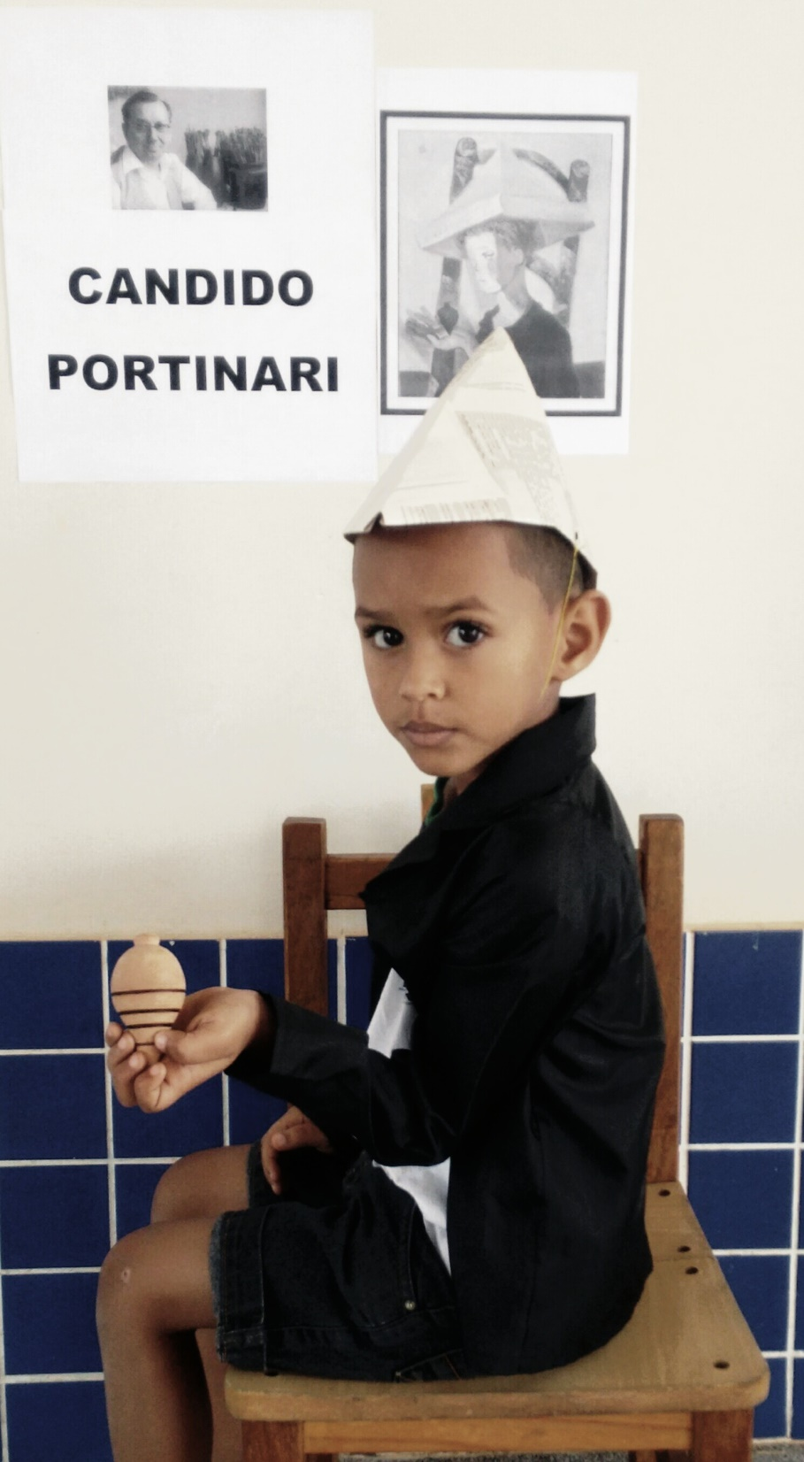

Slide 12
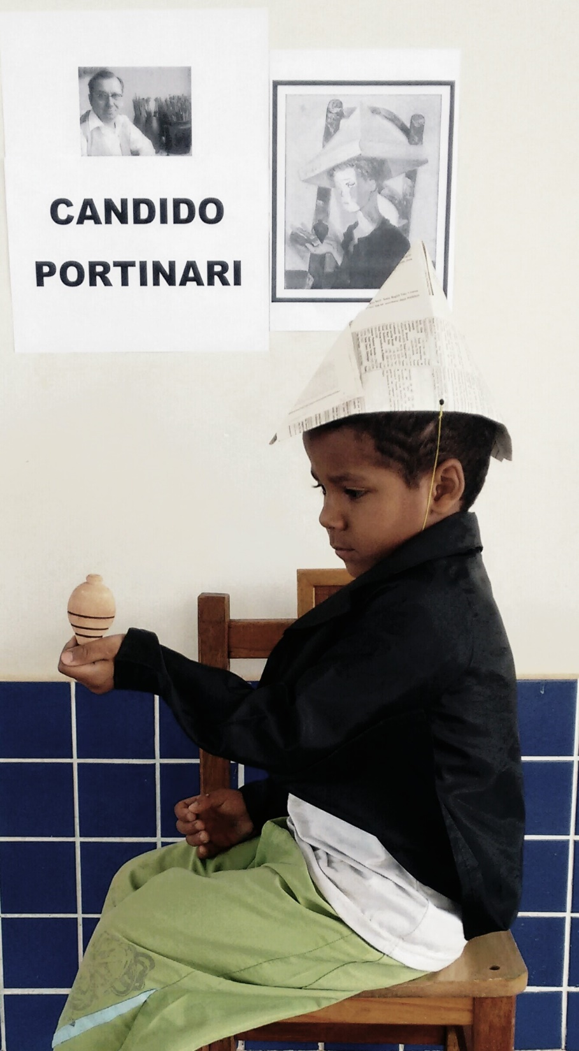
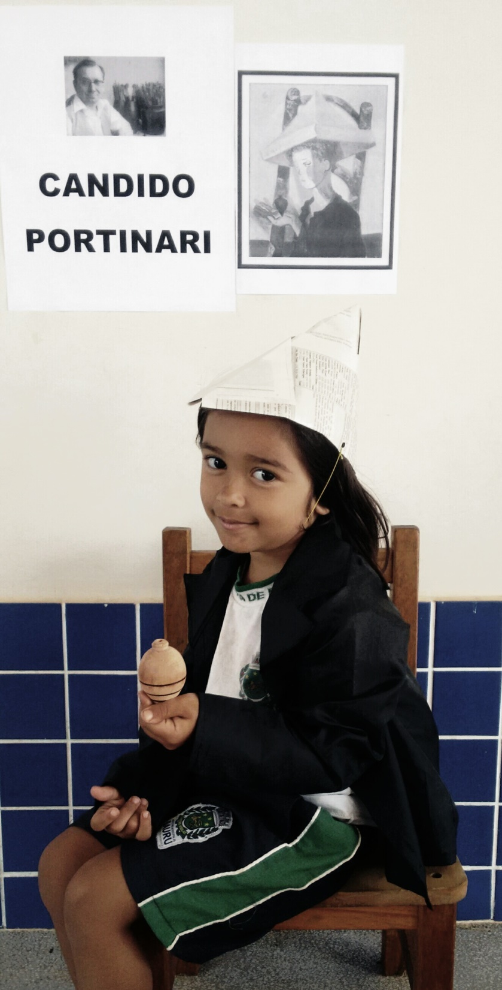

Slide 13
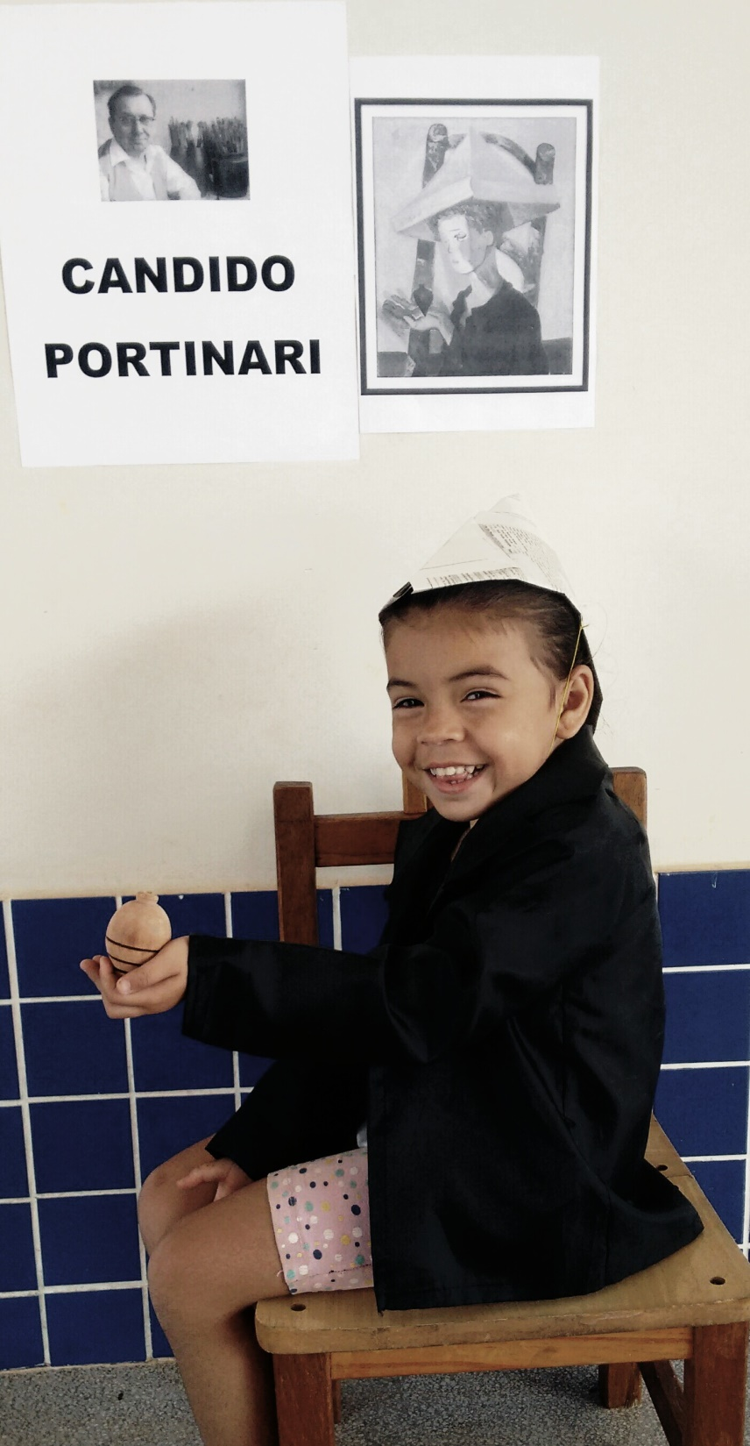
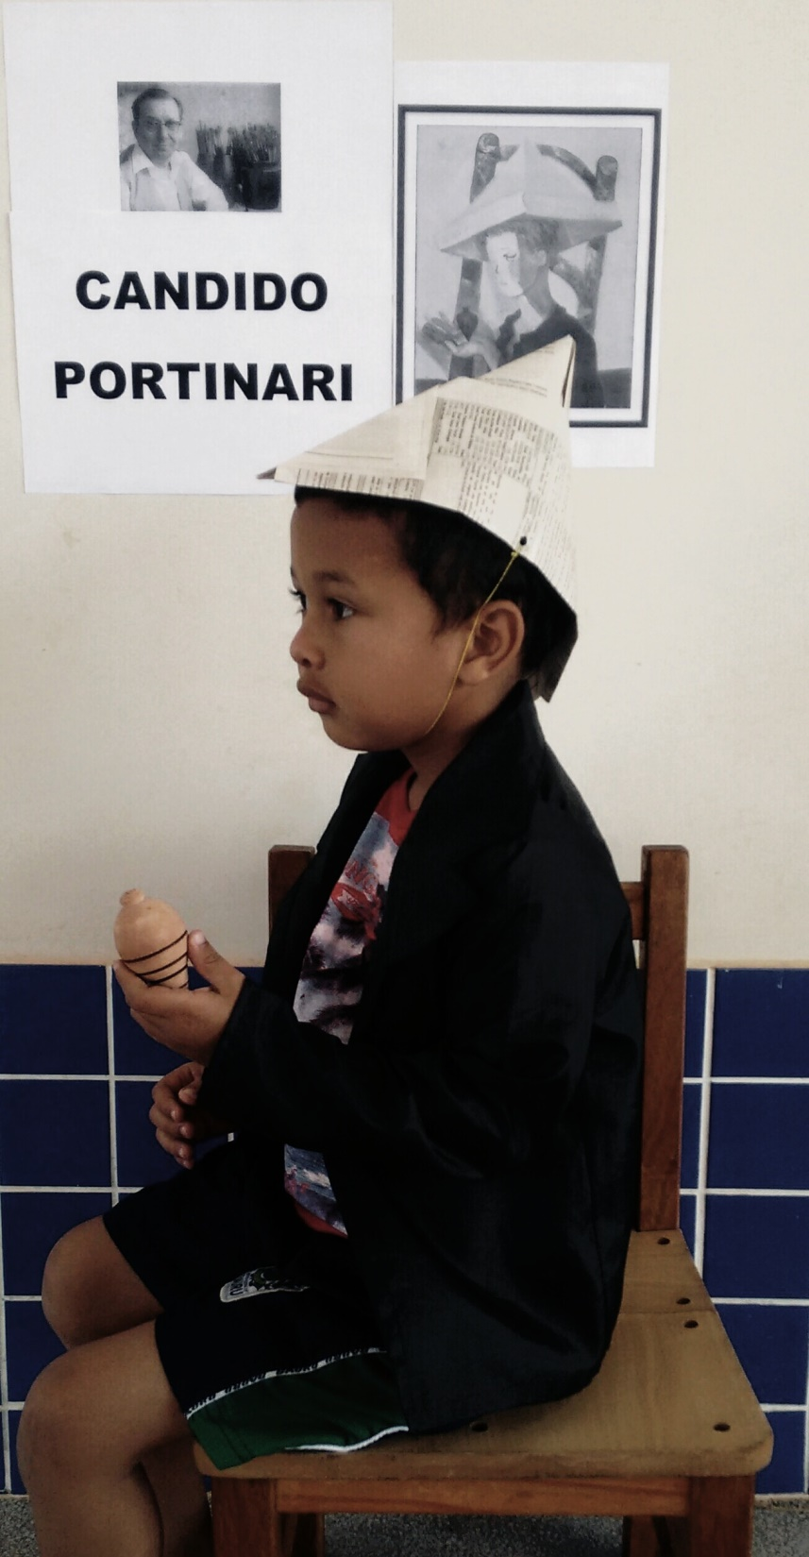

Slide 14
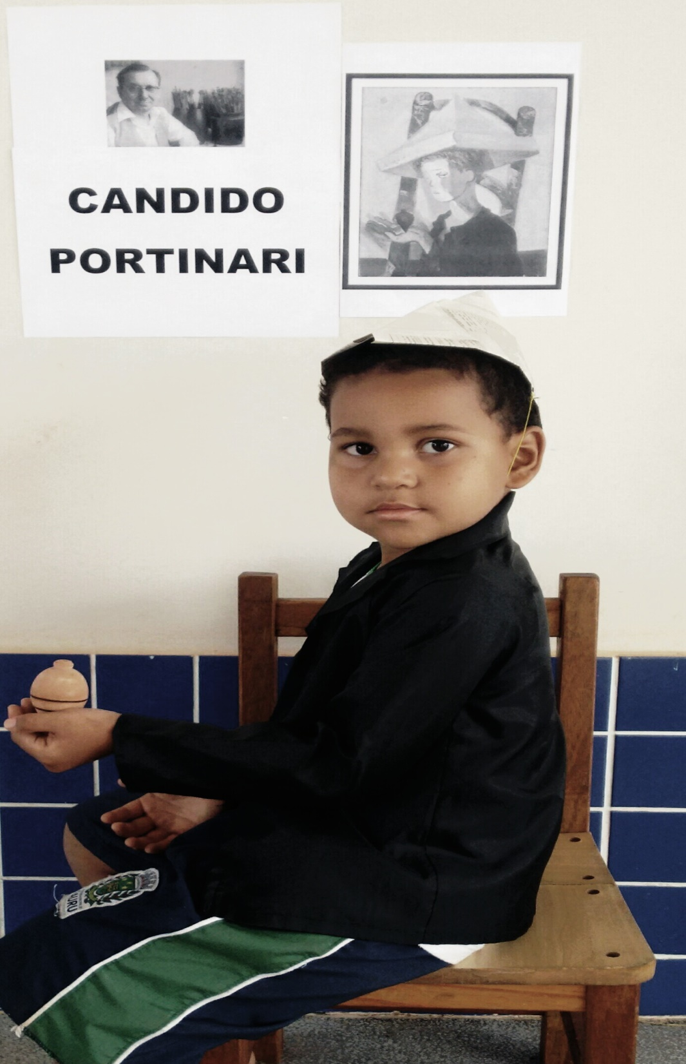

Slide 15
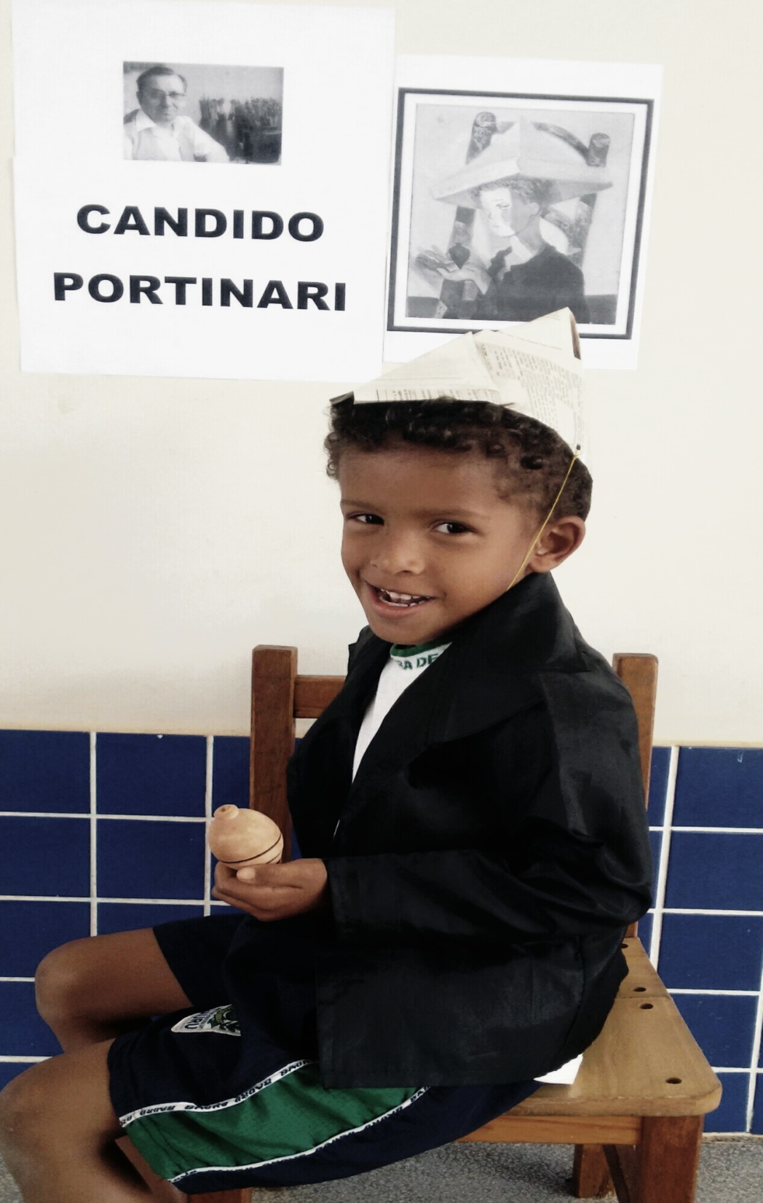

Slide 16
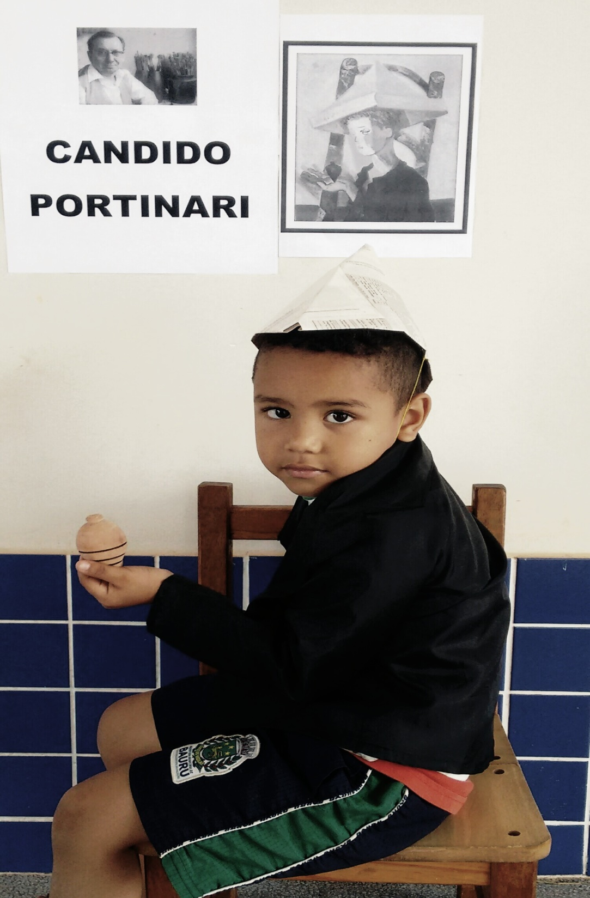

Slide 17
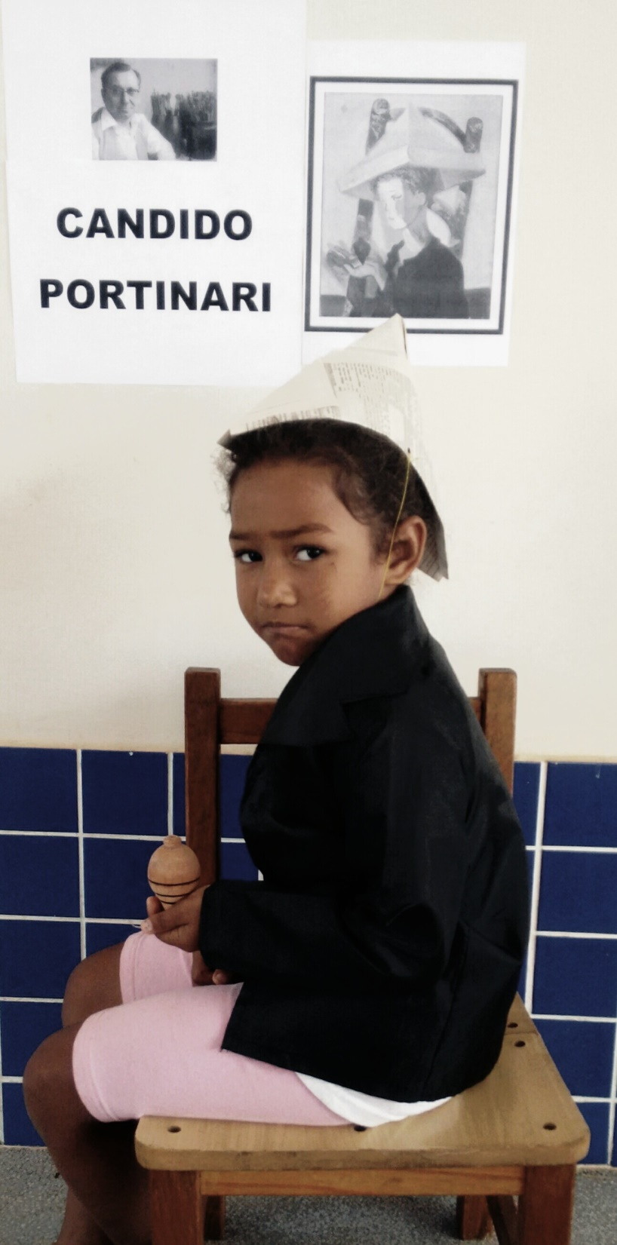
Para mim, ficou a certeza de que os conteúdos e projetos elaborados a partir da curiosidade das crianças são os que nos trazem os melhores resultados e lindas experiências no processo de ensino aprendizagem.

Slide 18
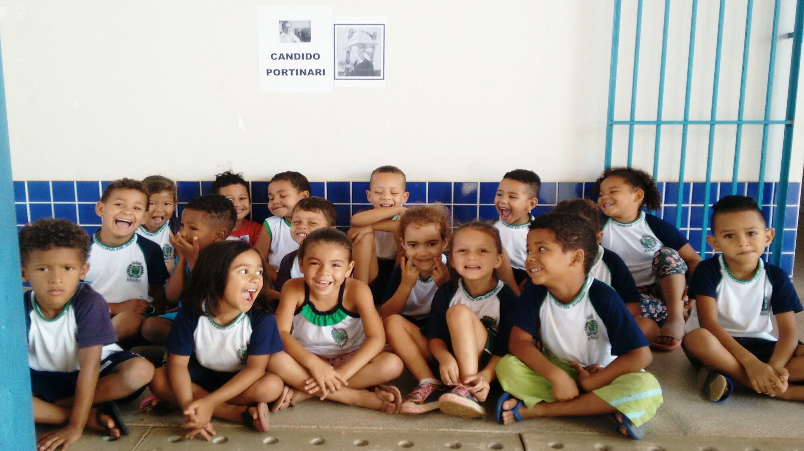
O fato de vivenciarmos a obra com a experiência da foto resultou em uma aprendizagem lúdica e concreta sobre as obras de arte, as cores, o brinquedo pião, as expressões e sentimentos retratadas nas fotos, as cantigas de roda, a vida do autor e principalmente que todos podemos ser grandes artistas.

Slide 19
Referências bibliográficas:
VIGOTSKI, L. S., LEONTIEV, A. N.; LURIA, A. R. Linguagem, desenvolvimento e aprendizagem. São Paulo: Ícone, 2001b.
FACCI, M. G. D. Valorização ou esvaziamento do trabalho do professor? Um estudo crítico-comparativo da teoria do professor reflexivo, do construtivismo e da psicologia vigotskiana. Campinas: Autores Associados, 2004.
LIBÂNEO, J,C. Democratização da Escola Pública - A Pedagogia Crítico-Social dos Conteúdos. São Paulo: Edições Loyola, 18º Ed, 2002 .
http://www.portinari.org.br/
http://enciclopedia.itaucultural.org.br/pessoa10686/candido-portinari
https://www.culturagenial.com/candido-portinari-vida-e-obra/
Filme: Frida (2002)

Slide 20
O projeto foi planejado e desenvolvido de forma colaborativa com a gestora Rita de Cássia Bastos Zuquieri.
No final do projeto cada criança levou um álbum com as fotos para casa, o conhecimento sobre obras de artes e um pouco da história de Candido Portinari para as famílias, que também aprenderam com o projeto e obras do autor.
Profª Ana Lúcia Sanches Bazan
analuciabazan@gmail.com
(14) 99127-2033
Curriculum Lattes:
http://lattes.cnpq.br/5814815910937670

